Slide 1

Збережемо природу України

Slide 2

Червона книга України
Заснована у 1976 році.
Вперше опублікована у 1980 році.
Містить відомості про зникаючі види тварин та рослин.

Slide 3


Вони потребують захисту
Тваринний світ
Рослинний світ

Slide 4
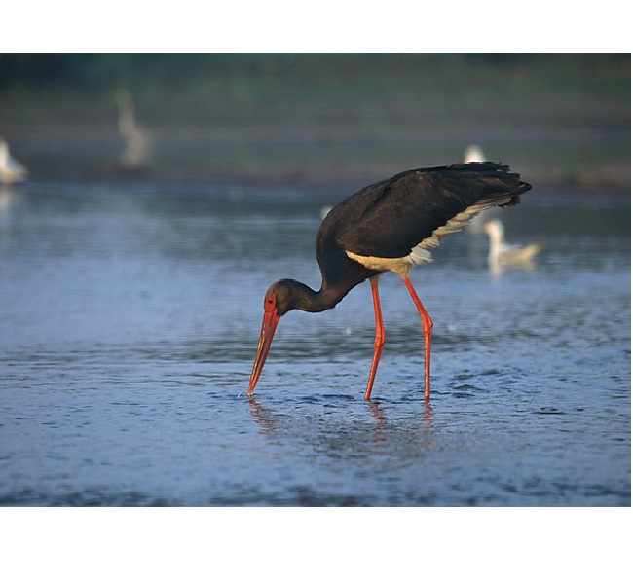
Чорний журавель
Тваринний світ.
Птах

Slide 5
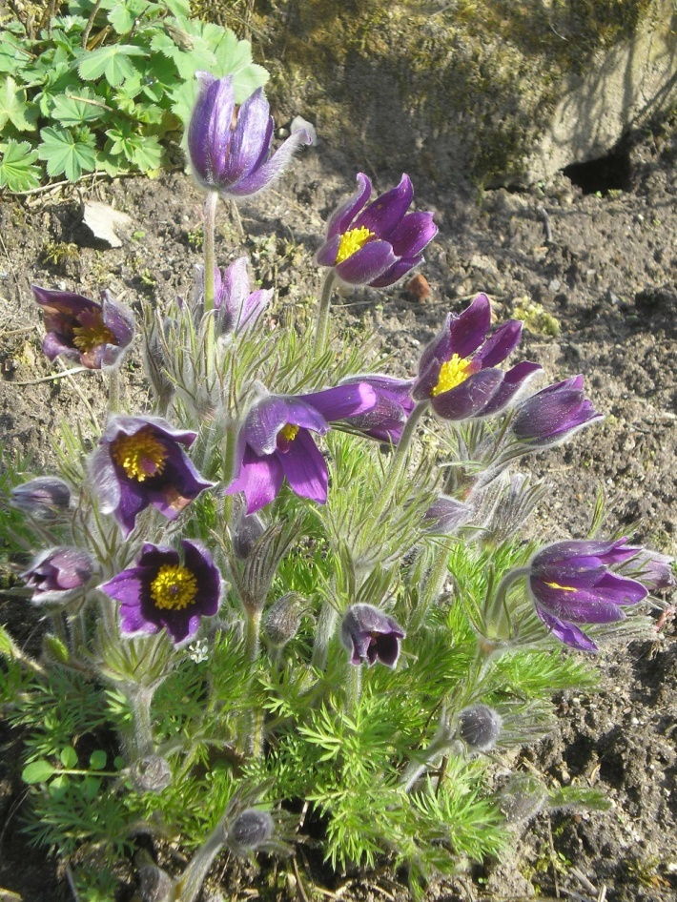
Сон трава
Рослинний світ.
Квітка

Slide 6
Пам'ятай!
Вони потребують нашого захисту!

